Slide 1





Rajeunissement de la forêt:
Etat de la recherche
Prof. Dr. Harald Bugmann
Ecologie forestière, EPF Zurich, 8092 Zürich
Notes:
1

Slide 2
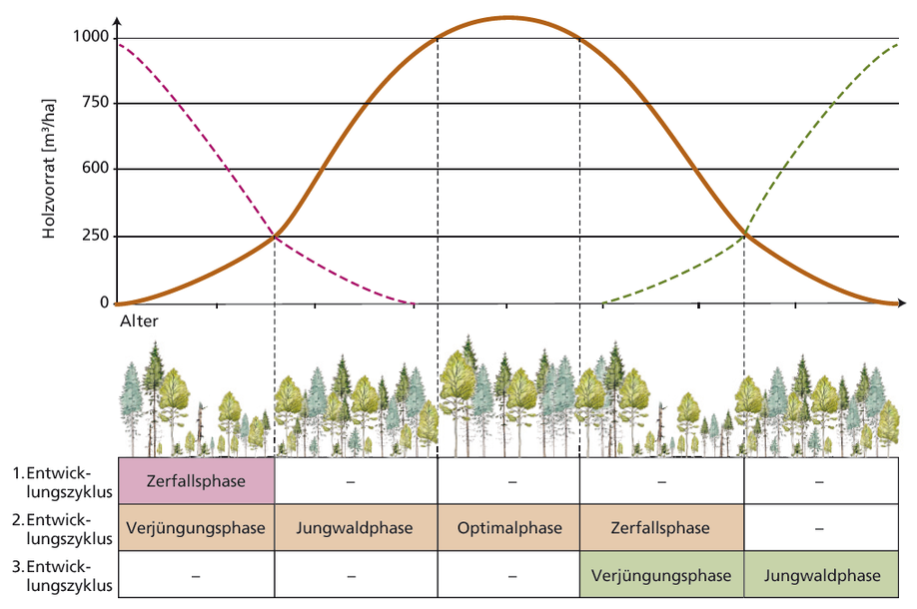
Dynamique forestière
réserve de bois
âge
cycle de développement
phase de dépérissement
phase de rajeunissement
phase de jeune forêt
phase optimale
phase de dépérissement
phase de rajeunissement
phase de jeune forêt
forêt naturelle: 300 - 400 ans
forêt de production: 80-120 ans
Commarmot & Brang (2011), livre Waldreservate
2

Slide 3



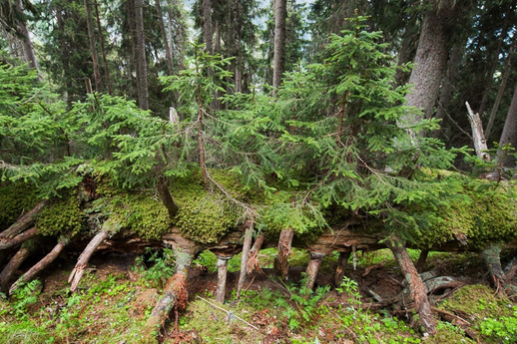








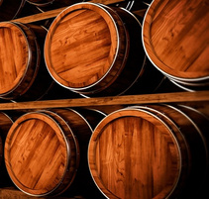
Le rajeunissement en tant que processus-clé
Scatlè (S. Walker, 2010)
3

Slide 4
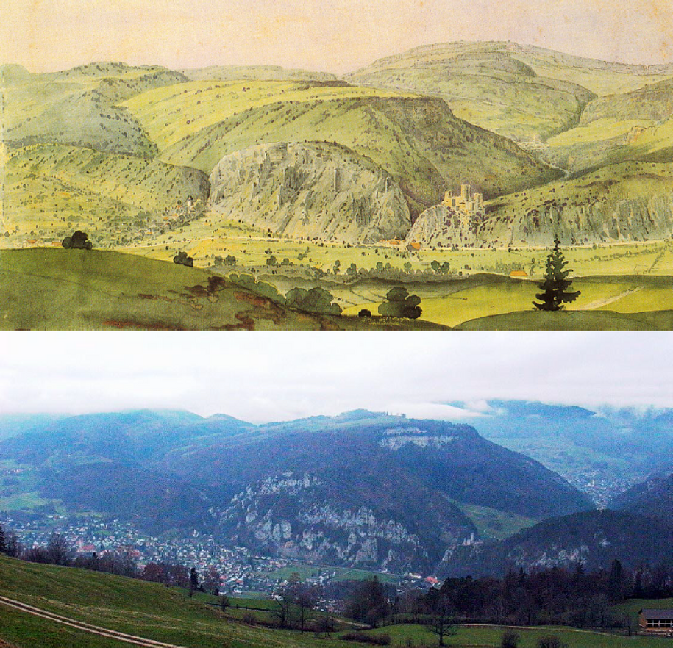
Les arbres hier
Balsthal (SO) vers 1800
  Loi sur la police des forêts de 1876
  Reboisements: uniformes, peuplements monospécifiques, souvent épicéas; jusqu’en 1970 environ
  Réduction des pâturages → reboisement souvent spontané
4

Slide 5
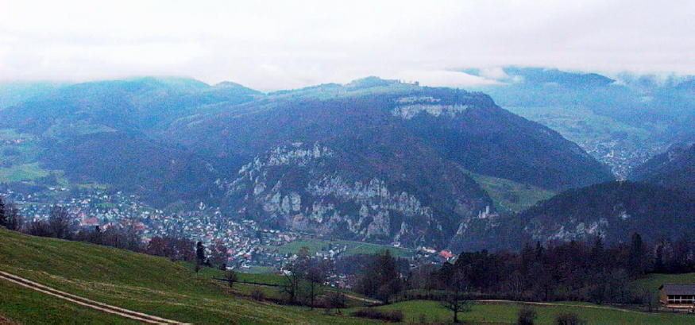
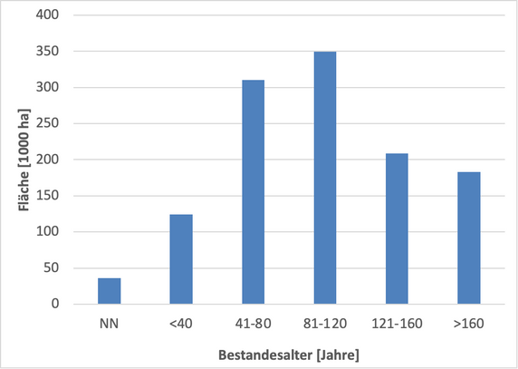
Les arbres aujourd’hui
Balsthal aujourd’hui
>50%
  Dans de nombreux peuplements, rajeunissement urgent
  Composition des peuplements défavorable
  (Fi ↑, Ta manque souvent)
  Les forestiers actuels ne sont pas responsables de cette évolution
surface [1000 ha]
âge des surfaces [années]
LFI5 (www.lfi.ch, 18.8.2024)
5

Slide 6
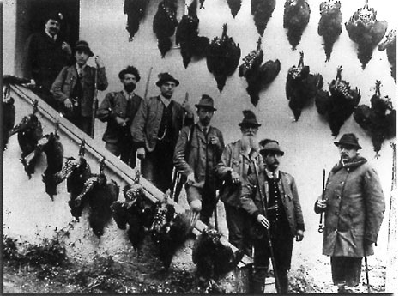
Le gibier hier
Chasse au Grand Tétras,
Fin du XIXe siècle
K. Bollmann (Vorlesung EPFZ)
  Au 19e siècle, toutes les espèces d'ongulés ont été quasiment ou totalement exterminées
  1875 Loi fédérale sur la chasse et la protection des mammifères et
  des oiseaux sauvages (LChP)
  Création, entre autres, de districts francs
6

Slide 7
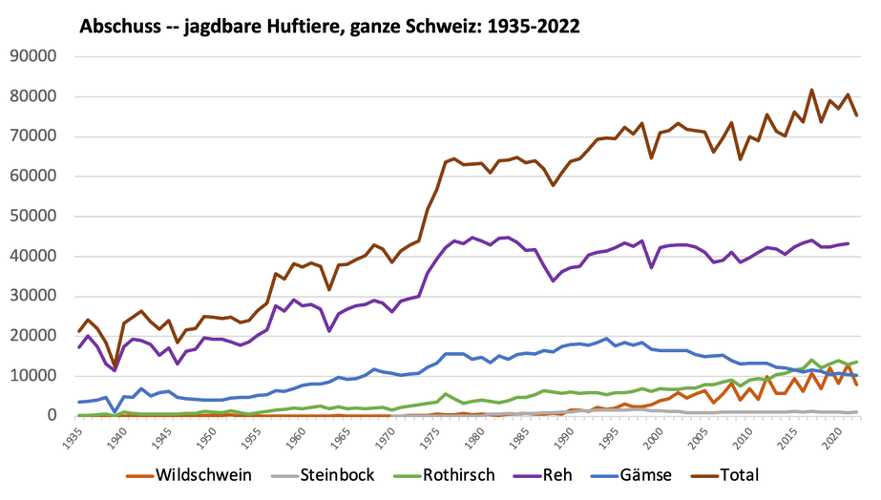
Ongulés aujourd’hui
Tirs - ongulés chassables, toute la Suisse: 1935 - 2022
sanglier
bouquetin
cerf
chevreuil
chamois
Statistique de la chasse, BfS / D. Böhi TG (Vorlesung ETHZ)
  Population (très) nombreuse, niveau critique en de nombreux endroits du point de vue du rajeunissement écologique
  La chasse est essentielle car il y a (très) peu de grands prédateurs
  Les chasseurs actuels ne sont pas responsables de cette évolution
(de Calesta & Stout 1997; de Calesta 2017)
7

Slide 8
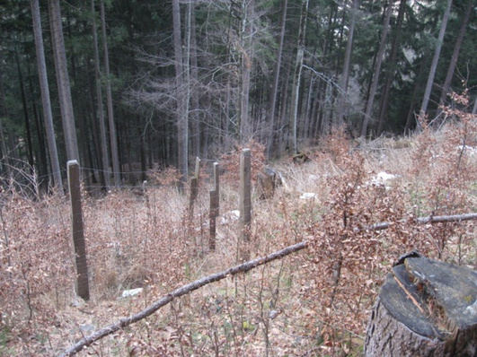
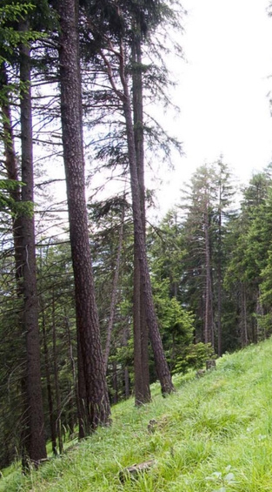
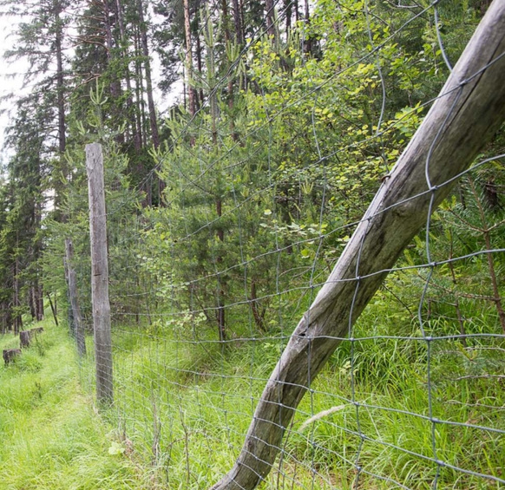
Les souhaits des forestiers
  Mise en œuvre facile du rajeunissement
  Pré-rajeunissement pour augmenter la résilience des peuplements
  → Le rajeunissement nécessite du temps (≈ patience). Mais le problème existe depuis les années 1970
8

Slide 9
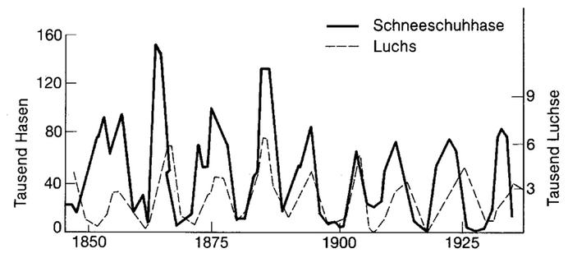
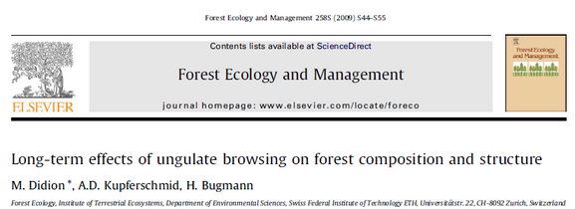
Les souhaits des chasseurs
  Les populations de gibier sont-elles suffisamment élevées pour que la chasse soit raisonnablement possible→ Les prescriptions (restrictives) en matière de chasse sont-elles adaptées aux populations élevées ?
  Des populations de gibier ± constantes dans le temps→ en contradiction avec les bases biologiques
  Peu de grands prédateurs
lièvre d’Amérique
lynx
Bick (1993)
lièvres en milliers
lynx en milliers
2009
9

Slide 10
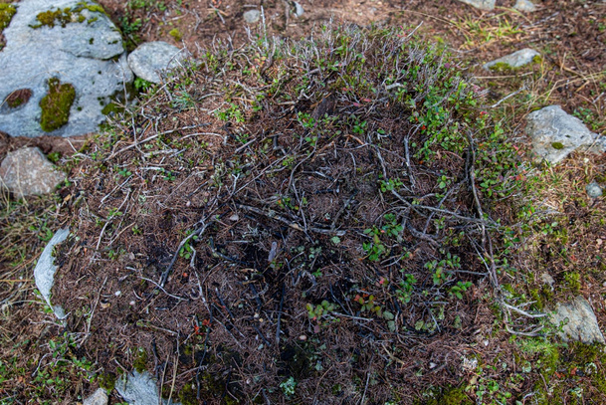
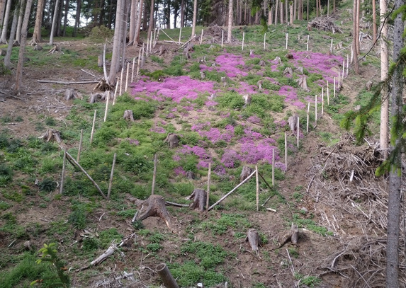
Conséquence d’une grande influence des ongulés
  Séparation des espèces de plantes ↓
  Changement de la diversité des plantes vasculaires
  Période de rajeunissement ↑
  Qualité du bois ↓, dégâts de casse ↑
  Résilience en cas de perturbations↓ (prérajeunissement clairsemé ou manquant)
En cas de très forte influence du gibier: le développement de la forêt est dans l’impasse
Rajeunissement faible ou manquant = destruction du capital de la forêt
Végétation abroutie (Vaccinium, Rhododendron) en dehors des sentiers dans la forêt de l’Aletsch (L. Speigel, 2022)
Clôture contre le gibier à Scheid, Domleschg, env. 1 an après son installation (K. Ziegler, 2020)
10

Slide 11


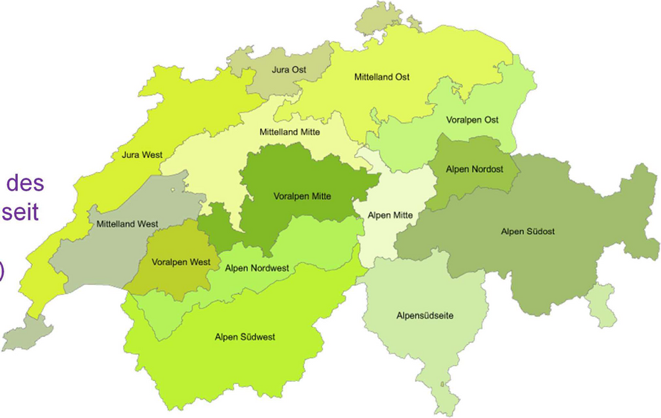


Comment se présente la situation, aujourd’hui?
Chiffres des 10 plus importants groupes d’arbres pour lesquels l’abroutissement
IFN4 -IFN2 >0
→ Augmen-tation de l’abroutisse-ment depuis IFN2 (=1993/95)
Abroutissement LFI2 → LFI4 (dans toute la Suisse):
sapin: 13.3% → 20.4% (valeur limite: 9%)
chêne: 8.6% → 31.7% (valeur limite: 20%)
Tableau de A. Kupferschmid, WSL
basé sur la NFI Conference, Norvège 2019
11

Slide 12
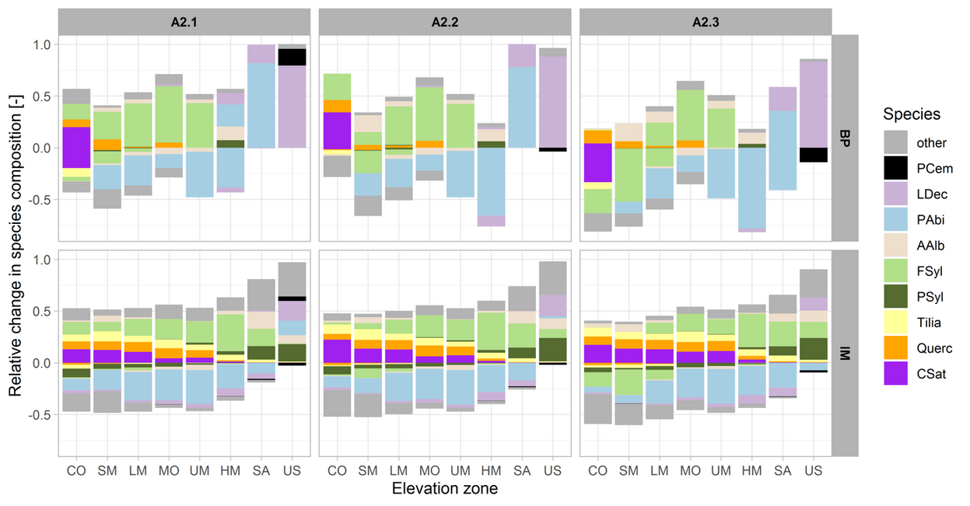
Changement climatique et forêt suisse
Impact du changement climatique
faible
moyen
fort
Essences
nur heutige Arten
autres
arolle
mélèze
épicéa
sapin
hêtre
pin sylvestre
tilleul
chêne
châtaignier
Changement relatif de la composition des espèces
haute
gagnants
mit neuen Arten
perdants
Résultats pour les sols
de bonne qualité
altitude
basse
haute
Huber et al. (2021), Ecol Applications
12
Notes:
12
Overview of presentation

Slide 13
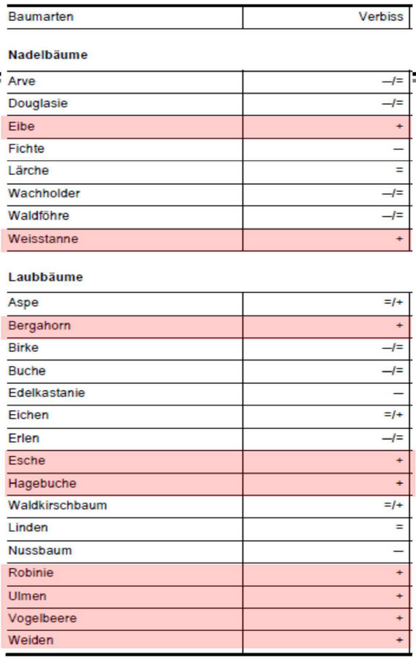
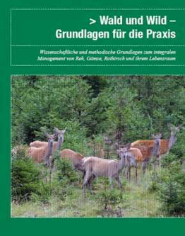
Essences adaptées au climat
  Recherchées:
  essences résistantes à la
  sècheresse (feuillus)
Espèces d’arbres
Abroutissement
Conifères
Arolles
Douglas
Ifs
Epicéas
Mélèzes
Genévriers
Pins sylvestres
Sapins
Feuillus
Peupliers
Erables
Bouleaux
Hêtres
Châtaigniers
Chênes
Aulnes
Frênes
Charmes
Merisiers
Tilleuls
Noyers
Robiniers
Ormes
Sorbiers des oiseleurs
Saules
13

Slide 14
Conclusions
  Le rajeunissement de la forêt est essentiel pour des prestations forestières durables: exploitation (zéro net en 2050), puits de carbone, forêt protectrice, biodiversité, détente
  La forte influence du gibier nuit déjà aux prestations forestières: pas partout, mais en de nombreux endroits.
  Changement climatique: le sujet devient encore plus important
  Une méthode nationale uniforme d'évaluation de l'influence du gibier est nécessaire: expertise à long terme IFN
  Il ne s’agit pas d’un «problème forêt-gibier», mais d’un
«défi foresterie-chasse»
  Les accusations réciproques ne servent à rien
  Foresterie et chasse peuvent œuvrer ensemble pour un rajeunissement durable de la forêt (NB: l’implication d’autres acteurs fait sens)
14
Notes:
14
Overview of presentation

Slide 15
Rajeunissement de la forêt:
Etat de la recherche
Merci de votre atttention!
http://www.fe.ethz.ch
Notes:
15

